Slide 1
3. Nejistota
Bi3101 Úvod do matematického modelování
Nejistota

Slide 2
Modelování nejistoty (neurčitosti) a rizika
Nejistotou při zobrazení systému pomocí matematického modelu rozumíme situaci, kdy nemáme k disposici všechnu potřebnou informaci nebo kdy některé z informací jsou nespolehlivé.
Modelování při riziku předpokládá, že některé informace jsou náhodné veličiny, nebo že některé procesy jsou popsány náhodnými funkcemi.
  V případě modelů s rizikem můžeme velikost rizika při přijetí řešení popsat pomocí pravděpodobnostních charakteristik.
  Analogicky můžeme považovat modelování za rizika i v případě použití fuzzy veličin, nebo fuzzy funkcí. Velikost rizika lze potom vyjádřit buď pomocí vhodné fuzzy míry nebo tuto fuzzy míru transformovat na subjektivní pravděpodobnost.

Slide 3
Inverzní problém
Určení vstupních parametrů modelu, které neznáme, při znalosti výstupních hodnot (naměřených dat).
Nazývá se inverzní, protože známe výsledek modelovaného procesu, ale neznáme počáteční stav.
Opakem je dopředný problém, kdy známe vstupy (parametry) a chceme zjistit výstupy (data).
Data bývají zatížená chybami, které mohou ztěžovat určení parametrů modelu.
Inverzní problémy jsou typicky špatně postulované (ill-posed).

Slide 4
Příklad
Uvažujme diskrétní stochastický model z prvního domácího úkolu.
Budeme znát pouze počty jedinců v prvních deseti generacích a máme odvodit koeficient růstu r.
Proveďte výpočet v R včetně stanovení 95% intervalu spolehlivosti pro odhad koeficientu růstu r.

Slide 5
Dobře/špatně postulovaný problém
Well posed × Ill posed problems.
Říkáme, že problém je dobře postulovaný pokud splňuje Hadamardovu definici (3 podmínky):
  existuje řešení problému;
  toto řešení je jednoznačné;
  vlastnosti řešení se mění spojitě se vstupními parametry.
Inverzní problémy jsou typicky špatně postulované, mohou trpět numerickou nestabilitou díky diskretizaci, nepřesnosti v datech apod.
I když je problém dobře postulovaný, může být stále špatně podmíněný.

Slide 6
Dobře/špatně podmíněný problém
Well conditioned × Ill conditioned problems.
Za dobře podmíněný problém považujeme problém s nízkou podmíněností (číslem podmíněnosti), za špatně podmíněný problém považujeme problém s vysokou podmíněností.
Podmíněnost udává, jak moc závisí změny modelových výstupů na (malých) změnách modelových vstupů.
Podmíněnost je mírou citlivosti modelu na chyby ve vstupních hodnotách.
Podmíněnost (číslo podmíněnosti) je definována jako maximální poměr relativní chyby výstupů a vstupů modelu.

Slide 7
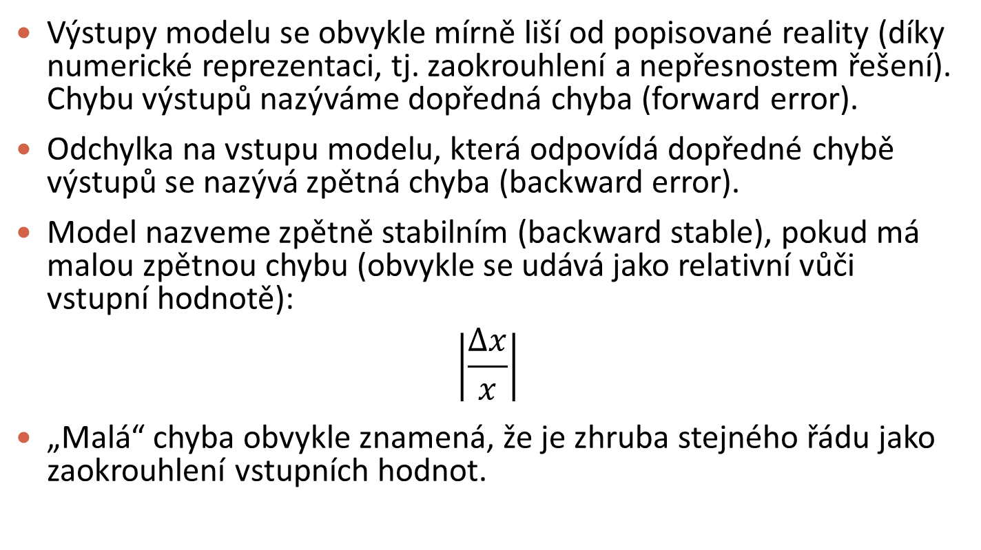
Dopředná a zpětná stabilita
Výstupy modelu se obvykle mírně liší od popisované reality (díky numerické reprezentaci, tj. zaokrouhlení a nepřesnostem řešení). Chybu výstupů nazýváme dopředná chyba (forward error).
Odchylka na vstupu modelu, která odpovídá dopředné chybě výstupů se nazývá zpětná chyba (backward error).
Model nazveme zpětně stabilním (backward stable), pokud má malou zpětnou chybu (obvykle se udává jako relativní vůči vstupní hodnotě):
$$\left|\frac{∆x}{x}\right|$$
„Malá“ chyba obvykle znamená, že je zhruba stejného řádu jako zaokrouhlení vstupních hodnot.

Slide 8
Dopředná a zpětná stabilita
řešení s chybou
numerický model
f
y*
dopředná chyba
x*
f*
Δy
Δx
f
y
zpětná chyba
x
optimální model
řešení modelu
vstupní data modelu

Slide 9
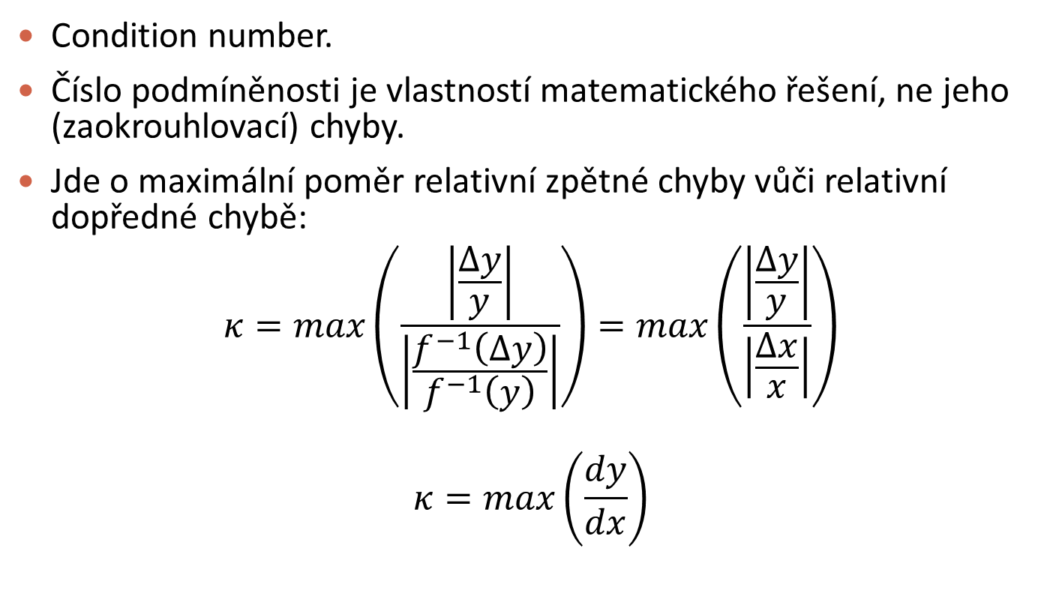
Číslo podmíněnosti
Condition number.
Číslo podmíněnosti je vlastností matematického řešení, ne jeho (zaokrouhlovací) chyby.
Jde o maximální poměr relativní zpětné chyby vůči relativní dopředné chybě:
$$κ=max\left(\frac{\left|\frac{Δy}{y}\right|}{\left|\frac{f^{−1}\left(Δy\right)}{f^{−1}\left(y\right)}\right|}\right)=max\left(\frac{\left|\frac{Δy}{y}\right|}{\left|\frac{Δx}{x}\right|}\right)$$
$$κ=max\left(\frac{dy}{dx}\right)$$

Slide 10
Příklad
Spočtěte číslo podmíněnosti pro předchozí příklad.

Slide 11
Příklad
Nalezněte pevný bod funkce f(x) = 11 x – 2.
Řešte iterativně s počátečním (správným) řešením x = 0,2 v Maple a v R:
Porovnejte výsledky (chybu), charakterizujte stabilitu obou modelů a pokuste se odhadnout číslo podmíněnosti.
x[1]:=0.2;
for i from 2 to 20 do
x[i]:=11*x[i-1]-2
end do
x[1]=0.2
for (i in 2:20) {
x[i]<-11*x[i-1]-2
}

